Slide 1
القيادة في المجال الرياضية
الأستاذ الدكتور
عبد الحليم جبر نزال
أستاذ الإدارة والتنظيم – جامعة البصرة –كلية التربية الرياضية
البريد الالكتروني: dr.haleemnazzal@ymail.com
موبايل 07801040602-- 07710807111 :

Slide 2
أهلاً وسهلاً:

Slide 3
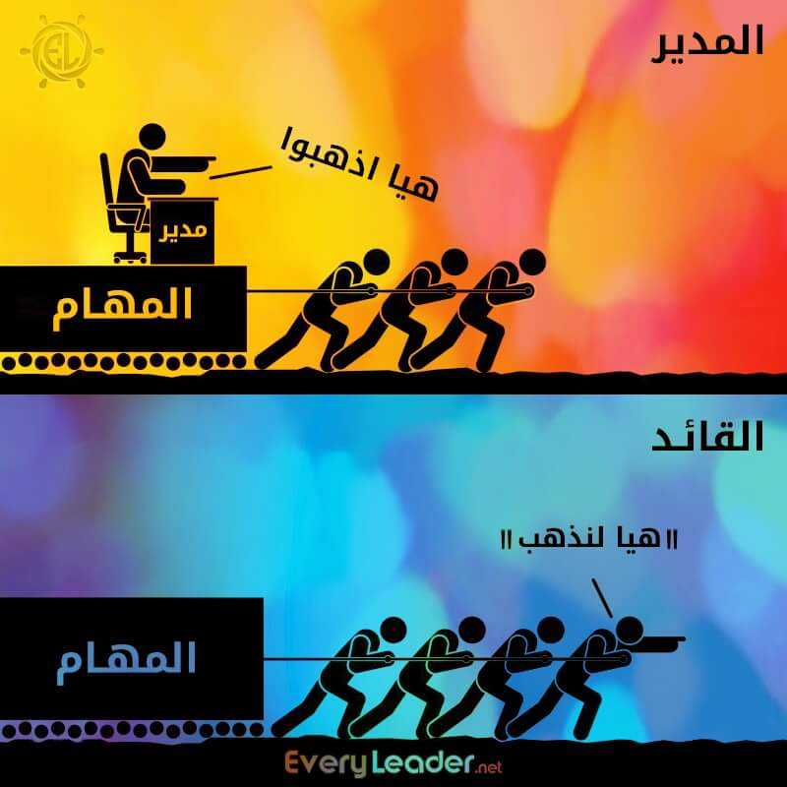

Slide 4
القيادة لغة:
قال ابن منظور: القَوْدُ : نقيض السَّوق، يقود الدابة من أمامها، ويسوقها من خلفها، فالقود من أمام والسوق من خلف والاسم من ذلك كله القِيادَة .

Slide 5
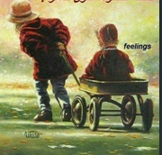
تعريف القيادة
القائد يقود التابعين guideيمشي أمامهم يدلهم ويهديهم الى الهدف السامي وعليه فالقائد leaderكمتبوع مكانه في المقدمة كدليل و مرشد وموجه ينير الطريق للتابعين ويواجه المطبات ويزيلها من امامهم ليوصلهم الى الغاية العامة فهومقدام ومضحي وقدوة وصاحب رسالة.
السائق يسوق العربة أو الدابةdrive يركبها او يدفعها او يتحكم فيها (يشغلها) ويوجهها لتعمل بأسلوب أو تتحرك نحوهدف يحدده السائق او المشغل نفسه
وعليه فالسائق driverمتحكم بزمام الدابة او مقود الآلية لتؤدي عملا فهو مستفيد من حركتها يسوقها ليحقق غاية ومنفعة مباشرة او غير مباشرة
المدير يدير العمل directيدبره( يخطط وينظم الموارد ويدفع العاملين لتنفيذ المهمة ويراقب ويصحح عملهم) فهو القائم على شؤون الدائرة والمشرف على العاملين والمسيطر على الامور لتحقيق غاية خاصة.
وعليه فالمدير managerيستثمر الموارد المتاحة لتحقيق هدف المنظمة

Slide 6
مفهوم القيادة
أن مفهوم القيادة يتجسد في كل المجتمعات البشرية فمنذ بدء الخليقة نجد في كل مجموعة يبرز فيها قائد يتولى مهمة قيادة المجموعة وتمثيلها وتوجيهها، "
وفي أي جماعة مهما صغرت تجد دائما فرداً أو عدة أفراد يتولون دفة الأمور واتخاذ القرارات وتحفيز الجهود في سبيل تحقيق أهداف الجماعة أو بمعنى آخر قيادة هذه الجماعة نحو أهدافها الموضوعة

Slide 7
أما كلمة قائد تعني الشخص الذي يوجه أو يرشد أو يهدي الآخرين فهي أذن علاقة بين شخص يوجه أو يرشد وأشخاص يقبلون هذا التوجيه الذي يستهدف تحقيق أغراض
(القوة) هي القدرة الكامنة على التأثير في سلوك الآخرين

Slide 8
القيادة هي "النشاط الذي يمارسه شخص للتأثير في الناس، وجعلهم يتعاونون لتحقيق هدف يرغبون في تحقيقه
"بأنها عملية يتم عن طريقها أثاره اهتمام الآخرين وإطلاق طاقاتهم وتوجيهها في الاتجاه المرغوب“

Slide 9
التعريف العلمي للقيادة: هي عملية تحريك الناس نحو الهدف.
هي عملية: ليست خطوة واحدة بل خطوات متعددة ومتجزئة وتتطلب الكثير من الجهد . تحريك الناس: الذي لا يملك القدرة على تحريك الناس ليس بقائد. نحو الهدف: الذي لا يعرف أين هدفه وإلى أين يريد أن يحرك الناس ليس بقائد.
الفرق بين القيادة والإدارة.: معظم منظماتنا اليوم (شركات وجمعيات ومؤسسات وإدارات حكومية وخاصة و...) تدار ولا تقاد.
فما الفرق بين الإدارة والقيادة؟ الإدارة: تحسين الأداء مع تقليل الجهد والوقت والتكلفة (الاهتمام بالحاضر ومحاولة تحسينه).
القيادة: تركز على الهدف والمستقبل و الإنجاز و تركز على الإنسان.

Slide 10
مصادر قوة القيادة:
تتضمن عملية القيادة قدرة التأثير على الآخرين للعمل على تحقيق أهداف معينة وهذا يعني أن القيادة تتطلب دائما وجود شخص في موقع قيادي يستطيع من خلاله التأثير على مجموعة من الأفراد في أي موقف معين وحتى يتمكن الشخص من القيام بعملية التأثير على الآخرين يجب أن يتمتع بقوة أو سلطة معينة تميزه عن غيره من الأفراد ويمكن تصنيف مصادر قوة القيادة على النحو التالي:

Slide 11
مصادر قوة القيادة :
ثانيا: قوة التأثير:
أولا: السلطة الرسمية:

Slide 12
السلطة الرسمية
قوة المكافاة
قوة الاكراه
السلطة القانونية

Slide 13
أولا: السلطة الرسمية: ومن مظاهر هذه السلطة ما يلي:
1. قوة المكافأة: هذه القوة مصدرها توقعات الفرد من أن قيامه بعمله بالوجه المطلوب وأطاعته لرئيسه سيعود عليه بمكافأة مادية أو معنوية من قبل الرئيس.

Slide 14
2- قوة الاكراه: هذه القوة مصدرها الخوف وهي متصلة بتوقعات الفرد من أن قصوره في تأدية واجباته أو عدم أطاعته لرئيسه سيترتب عليه نوع من العقاب المادي أو المعنوي من قبل الرئيس.

Slide 15
3ـ السلطة القانونية: ان مصدر هذه القوة المركز الرئيسي الذي يحتله الفرد في التنظيم الاداري وهذه القوة تنساب من أعلى إلى اسفل فالمدير العام يتمتع بسلطة شرعية على مدير الإنتاج كذلك مدير الإنتاج يمارس النوع نفسه من السلطة على رئيس قسم الصيانة في إدارة الإنتاج وهكذا.

Slide 16
قوة التخصص
قوة الاعجاب
قوة التأثير

Slide 17
ثانيا: قوة التأثير: وهي مرتبطة بالشخص نفسه وليس بالمنصب ومن مظاهرها: 1. القوة الفنية (التخصص) مصدر هذه القوة الخبرة أو المهارة أو المعرفة التي يمتلكها الفرد ويتميز بها عن غيره من الآخرين. فالطبيب مثلا يمارس نوعا من القوة الفنية على مرضاه تجعلهم يقبلون قيادته نتيجة قبولهم وقناعتهم بهذه الخبرة الفنية.

Slide 18
2.قوة الإعجاب: ويحصل عليها القائد عادة نتيجة إعجاب تابعيه ببعض صفاته الشخصية بحيث تربطهم وتشدهم إليه نتيجة توافر نوع من السحر أو الجاذبية في شخصية القائد

Slide 19
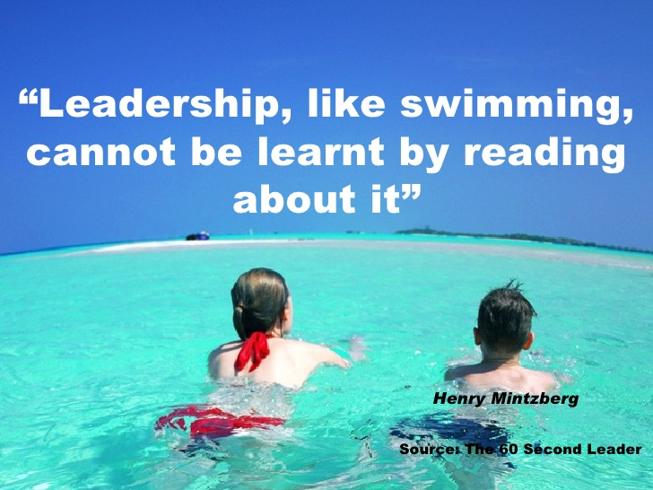
فن القيادة كالسباحة لا يمكن تعلمها بالمطالعة ومتابعة الافلام الرياضية بل تحتاج الى تدريب ومران ونزول للميدان
القيادة تحتاج الى تعليم وتدريب

Slide 20
واجبات القيادة
تحويل أهداف المجموعة إلى نتائج وإنجازات.
تحفيز الأفراد ودفعهم لتحقيق أهداف المؤسسة وأهدافهم.
استشراف المستقبل والتخطيط له فيما يتعلق بالمؤسسة وأهدافها وخططها وأفرادها.
إعداد جيل جديد من قادة المستقبل.
الجرأة والتحدي لتبني الأفكار والأساليب والتغييرات التي تصب في صالح المؤسسة.

Slide 21
عناصر القيادة هي :
وجود مجموعة من الأفراد .
الاتفاق على أهداف للمجموعة تسعى للوصول إليها
وجود قائد من المجموعة ذو تأثير وفكر إداري وقرار صائب وقادر على التأثير الإيجابي في سلوك المجموعة.

Slide 22
الأسلوب الديمقراطي
الأسلوب الحر
الأسلوب الديكتاتوري
أساليب القيادة

Slide 23
.النمط الاوتوقراطي: وهو ذلك النمط القيادي الذي يدفع ويحث الآخرين على العمل والانجاز عن طريق تلبية احتياجاتهم إذا كان إنجازهم لإعمالهم حسب الأمر الواقع عليهم ووفق الأوامر الصادرة إذ تتجلى لدى القائد الاوتوقراطي النزعة الفردية في التعامل مع الغير وظهور الاتجاهات الاستبدادية في الرأي،

Slide 24
النمط الديمقراطي: في هذا النمط يثق القائد في المرؤوسين ثقة كاملة في جميع الامور، ويشعر المرؤوسون بحرية كاملة في مناقشة شؤون العمل ويسعى القائد دائما للحصول على افكار وآراء المرؤوسين والاستفادة منها بصورة بناءه وهو فضلاً عن ذلك نجده يفوض جزءا من سلطاته ويهدم جدران المركزية المطلقة وبذلك يعين مرؤوسيه على حسن التصرف وسرعته وعلى حل المشاكل اليومية وعدم تعطيل عجلة الإنتاج.

Slide 25
النمط الحر (المتساهل): في هذا النمط يتنازل القائد للمرؤوسين عن سلطة اتخاذ القرار ويصبح في حكم المستشار فهو لا يسيطر على مرؤوسيه بطريقه مباشرة ولا يحاول ان يؤثر عليهم بطريقة غير مباشرة ويترك هذا النوع من القيادة حرية كاملة للمرؤوسين في تحديد أهدافهم ووضعها واتخاذ القرارات المتعلقة بذلك

Slide 26
نظريات القيادة:
نتيجة لأهمية القيادة ودورها البارز في حياة الجماعة والمجتمع على حد سواء وفي العملية التطويرية فقد شغل موضوع القيادة وكرست من اجله جهود الكثير من علماء الإدارة وعلماء النفس وعلماء الاجتماع من اجل البحث والكشف عن أبعادها إذ توصلوا إلى وضع أسس ومعايير ثابتة يمكن على أساسها اختيار القيادة وهذه الأسس والمعايير أطلق عليها اسم نظريات القيادة وتتضمن:
1 -نظرية الرجل العظيم.
2-نظرية السمات.
3-النظرية الموقفية.
4-النظرية الوظيفية.
5-النظرية التفاعلية

Slide 27
انواع القيادة في المجال الرياضي :
يلاحظ وجود ثلاثة انواع من القيادة في المجال الرياضي ولعله من مجالات العمل القليلة الذي توجد فيه هذه الانواع الثلاث دون ان نستطيع الاستغناء عن احداها وهي القائد المهني والقائد المتطوع والقائد الطبيعي .
اولاً: القائد المهني :
هو الشخص الذي اعد عن طريق الدراسات معينه وتدريب خاص لكي يكون قادراً على العمل في المؤسسات والهيئات الرياضية والقيادة المهنية هي قيادة تربوية تلعب دوراً جوهرياً من خلال الهيئة التي يعمل بها على مساعدة نفسه واشباع احتياجاته ونمو مواهبه ومهاراته وتعديل سلوكه واتجاهاته بحيث تؤدي بالنهاية الى اعداد المواطن السوي الصالح وهي قيادة لا يمكن الاستغناء عنها في المجال الرياضي طالما انه مجال تربوي يكمل دور ورسالة المدرسة والمنزل .
ويعد القائد المهني لكي يكون صالحاً للعمل في المجال الرياضي عن طريق ثلاث محاور رئيسية :
1- تعليمه مجموعة من العلوم والمعارف اللازمة له للتعامل مع المجتمع الرياضي وهي مجموعة من العلوم والمعارف الاساسية ( علم النفس الرياضي , علم الاجتماع , الادارة الرياضية , التشريح والفسلجة ......)
2- تعليمه مجموعة من العلوم المهنية اللازمة له في مجال تخصصه مثل التدريب الرياضي قوانين الالعاب مقاسات وابعاد الملاعب الرياضية وطرق تنظيم واخراج البطولات والدورات الرياضية .
3- إكسابه مجموعة من المهارات القيادية التي تمكنه من العمل مع الشباب ويرى البعض ان القائد المهني لابد ان يتقاضى اجراً او راتباً نظير عمله كشرط من الشروط الاساسية الى جانب اعداده المتخصص حتى يمكن تسميته قائد مهني وحتى نفرق بينه وبين القائد المتطوع

Slide 28
ثانياً : القائد المتطوع :
هو الشخص الذي لديه الوقت والرغبة والاستعداد ما يدفعه الى التطوع للعمل في المؤسسات والهيئات الرياضية وغالباُ ما يكون لدى هذا الشخص مهارة عملية او يتقن نشاطاً معيناً وهناك ضرورة بوجود هذا النوع من القادة في المجال الرياضي للأسباب الآتية :
1- ان هناك نقص في القادة الميدانيين الى جانب عدم قدرة المؤسسات والهيئات الرياضية على توظيف العدد اللازم من القادة المهنيين لقيادة مجالات نشاطها المقصود .
2- تنمية روح التطوع والخدمة العامة وربط هؤلاء المتطوعين بواقع مجتمعهم واحتياجاته من خلال تعاملهم
3- اضافة مهارات ونشاطات جديدة ربما لا تكون متوفرة لدى القادة المهنيين وان القائد المتطوع يتبع في عمله القائد المهني فهو الذي يحدد مسئولياته واختصاصاته ويشرف عليه ويوجهه اثناء قيامه بالعمل كما يقع على عاتق القائد المهني مسئولية اعداد وتدريب القيادة التطوعية .

Slide 29
ثالثاً: القائد الطبيعي :
وهو القائد الذي تتخذه الجماعة من بين اعضائها لكي يتولى مباشرة قيادتها وتنظيم اعمالها ونشاطاتها واجتماعاتها ويكون حلقة الاتصال بينها وبين القائد المهني وتتمثل اهمية هذا النوع من القيادة في الاتي :
1- فرصة لتدريب الشباب على تحمل المسئولية ومواجهة المشاكل .
2-تؤدي الى ايجاد التابعين وهم اعضاء الجماعة التي يقودها القائد الطبيعي يفهمون التبعية السليمة وتتكون لديهم القدرة على محاسبة القائد الطبيعي ومناقشته في أي خروج منه عن ما اتفقت عليه الجماعة
3- تؤدي الى إيجابية الاعضاء وتزيد من فاعليتهم داخل الجماعة لشعورهم بان القائد احد زملائهم وانهم اصحاب القرار الاول سواء في ابقائه او عزله .
4- فرصة لتدريب الشباب على الاسلوب الديمقراطي حتى يخرجوا الى الحياة مزودين بقيم الديمقراطية الصالحة تساعد على تدعيم وتغذية الهيئات الرياضية ومواقع العمل الاخرى بالقيادات الايجابية الفعالة.

Slide 30
أساليب القيادة والتربية للمدربين الرياضيين:
أن قيادة الفريق تعتمد ذاتياً على تنمية الجو الملائم اللازم لتنمية وتقدم الإنجاز ويقوم بها المدرب بالأسلوب والطريقة التي تناسب التعامل مع اللاعبين ويكون لها التأثير عليهم.
ومن أهم هذه الأساليب :
1- أسلوب السيطرة:
دور المدرب اتخاذ كل القرارات
دور اللاعب الاستجابة لتعليمات وأوامر المدرب
2- أسلوب التعاون:
يعتمد الأسلوب التعاوني على مشاركة الرياضيين في اتخاذ القرارات ، ويتطلب هذا الأسلوب معرفة المدرب مسئولياته القيادية في تقديم التوجيهات نحو إنجاز الهدف للرياضيين، وأهمية إتاحة الفرصة للاعب في المساهمة في اتخاذ القرارات.
3-أسلوب الخضوع:
يتخذ المدرب قرارات قليلة جداً ويعطي القليل من التعليمات والإرشادات لتنظيم العمل.

Slide 31
الخصائص والمميزات الأخلاقية لشخصية القائد الرياضي:
الثقة بالنفس:
الأمانة:.
الشرف: الشرف تأثير مطلوب والفرد يصبح شريفاً عندما يحافظ على كلمته او وعده ويكون واضحاً في أداء واجبه المحدد في التعامل بشرف مع اللاعبين.
العدل: يضمن العدل النزاهة في مواقف اللعب بدون تحيز والمدرب يقوم أساساً بالقضاء نحو اللاعبين والقواعد التي تحكم المشاركة.
الإخلاص: ان يكون لديهم الولاء للمؤسسة والإدارة التي يعملون فيها.
المثابرة: وهي القدرة على المطاولة ببطىء وثبات والتقدم نحو الهدف المحدد وتتضمن بعض التقدم مع عدم الاستخفاف بالعوائق .
المسؤولية :المسؤولية تتضمن مسؤولية الفرد أولاً واخيراً عن أفعاله أي تحمل نتائج ما يتخذه من قرارات فالمدرب هو المسؤول الأول والأخير عن نتائج فريقه وعن تصرفاتهم خلال التدريب و المنافسات.
الشجاعة: وتقتضي الشجاعة المشي نحو ميدان الرياضة مع الجرأة المفعمة بالحيوية والثقة بالنفس.

